Slide 1

CHAPTER 6
金融區塊鏈實務
區塊鏈商業應用概論 實例與分析／新陸書局股份有限公司 發行

Slide 2

6-1 實務案例─巴克萊銀行貿易融資
6-2 實務案例─消費金融ABS
CONTENT
區塊鏈商業應用概論 實例與分析／新陸書局股份有限公司 發行

Slide 3
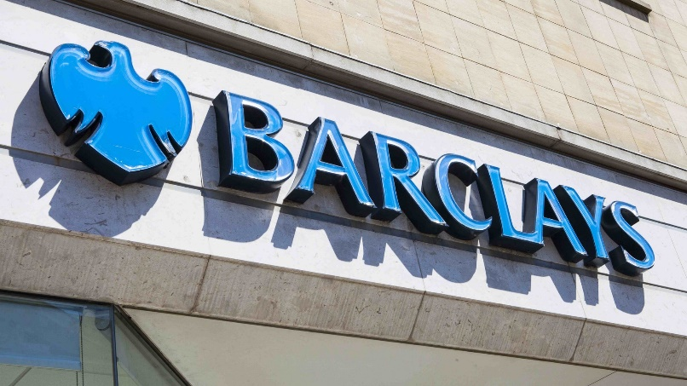


6-1 實務案例─巴克萊銀行貿易融資
-1 實務案例介紹
英國巴克萊銀行
鑑於交易過程的繁複與風險共存的環境，
  改善現行的跨國貿易作法
與以色列Wave合作開發貿易融資的區塊鏈系統
  運用無集中式管理、信用機制與離散式帳本等技術，改善交易過程，降低交易成本，更容易審核，也減少進出口商間的風險
區塊鏈商業應用概論 實例與分析／新陸書局股份有限公司 發行

Slide 4
6-1 實務案例─巴克萊銀行貿易融資
-2 案例區塊鏈應用
跨國貿易生態作業流程
(2)申請開立信用狀
進口商
(10)付款
開證銀行
(11)文件
(1)
(5)
(8)
(9)
(3)
合同商談
出貨
文件
付款
信用證
(7)付款
出口商
(6)匯票及文件
出口商所在銀行
(4)通知信用證
區塊鏈商業應用概論 實例與分析／新陸書局股份有限公司 發行

Slide 5

6-1 實務案例─巴克萊銀行貿易融資
-2 案例區塊鏈應用
巴克萊銀行過去跨國貿易融資交易流程
(8)出貨及寄送裝船單據
程序繁複
作業耗時
Ornua(P1)賣方
Seychelles(P2)買方
(1)簽訂買賣契約
(2)
(6)
(7)
(9)
(10)
(15)
(4)
(12)
(13)
申請買斷行承購額度
審核結果通知
簽約對保
債權移轉
墊付款項
支付餘款
徵信調查
到期前通知付款
到期支付貨款
(3)申請額度
Ornua(P4)
巴克萊銀行
(出口帳款承購商)
(5)審核結果通知
Seychelles(P3)
巴克萊銀行
(進出口帳款承購商)
(11)債權移轉
(14)付款
區塊鏈商業應用概論 實例與分析／新陸書局股份有限公司 發行

Slide 6
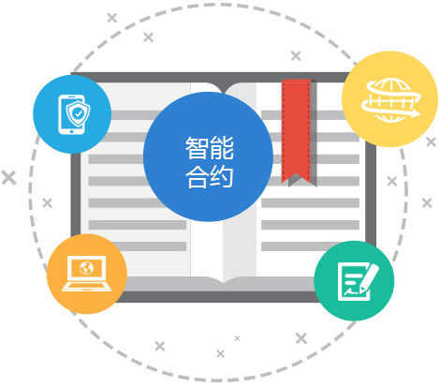





6-1 實務案例─巴克萊銀行貿易融資
-2 案例區塊鏈應用
跨國貿易融資區塊鏈之交易流程
節省交易時間
降低交易流程複雜度
降低買賣雙方營運成本
Ornua (P1)
賣方
Seychelles(P2)
買方
交易金流
交易資訊流
Block #01
Block #10
Block #01
Block #13
Block #10
Block #13
智慧 合約
Wave(區塊鏈交易平台) (P4)
寫入
Block #10
Block #13
巴克萊銀行 (P3)
(融資、支付方)
區塊鏈商業應用概論 實例與分析／新陸書局股份有限公司 發行

Slide 7
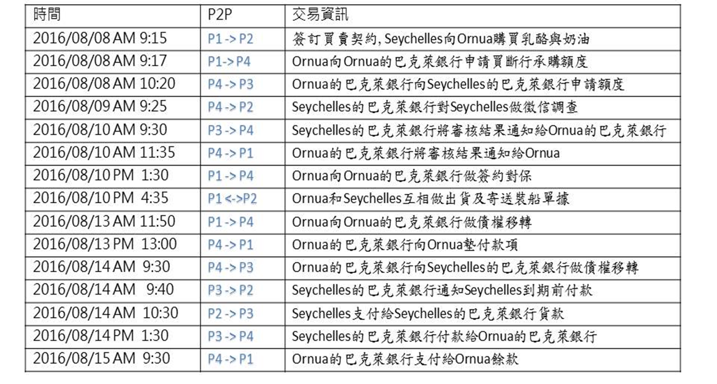
6-1 實務案例─巴克萊銀行貿易融資
-2 案例區塊鏈應用
以巴克萊銀行的例子為基準，傳統交易模擬流程
全程耗費將近七天
區塊鏈商業應用概論 實例與分析／新陸書局股份有限公司 發行

Slide 8
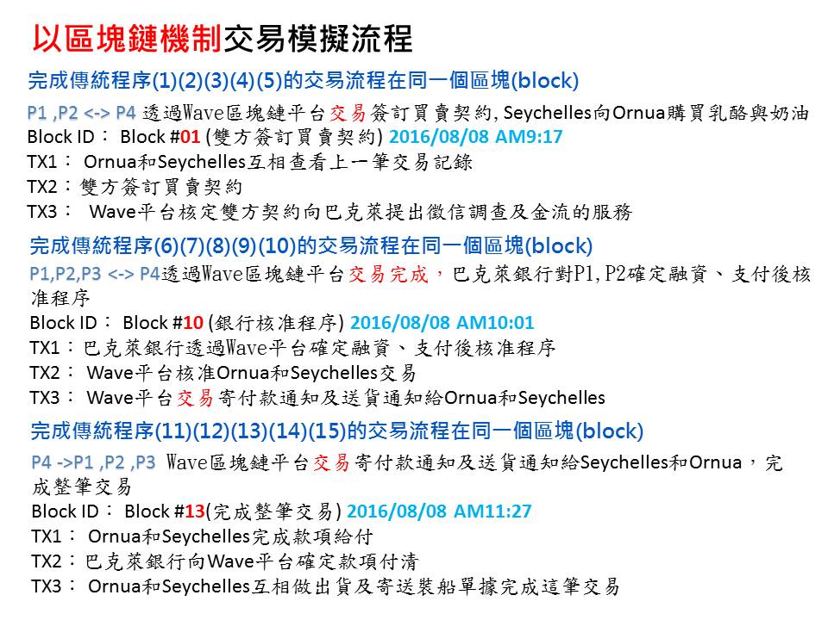
6-1 實務案例─巴克萊銀行貿易融資
-2 案例區塊鏈應用
以區塊鏈機制交易模擬流程
全程僅花費2小時
省時
降低成本
區塊鏈商業應用概論 實例與分析／新陸書局股份有限公司 發行

Slide 9

6-1 實務案例─巴克萊銀行貿易融資
-3 結論
導入區塊鏈後
  縮短交易時間
  資料具有不可篡改性、不可否認性、可追蹤性、私密性、正確性及完整性
  交易更安全、有效率及值得信任
區塊鏈商業應用概論 實例與分析／新陸書局股份有限公司 發行

Slide 10

6-2 實務案例─消費金融ABS
-1 案例介紹
消費金融（Consumer Finance）是指消費金融公司向各階層消費者提供消費性貸款的金融服務
ABS （Asset-Backed Securitization）：稱為資產證券化，把缺乏流動性且可預期收入的資產加以包裝，以資本市場上所發行證券方式加以出售，以獲取融資，藉以提高資產的流動性
  其中的資產是指符合法律或法規規範且所有權歸屬明確的財產權利或財產，其中財產權利或財產泛指可以獨立產生現金流的所有權
消費金融ABS ：將消費金融性資產證券化，將其變成可以在金融市場銷售和流通的資產證券，其中金融性資產包含股票、債券、基金、認購股權證、期貨等衍生性金融產品
區塊鏈商業應用概論 實例與分析／新陸書局股份有限公司 發行

Slide 11

6-2 實務案例─消費金融ABS
-1 案例介紹
傳統金融資產證券化交易作業流程
(CLO、RMBS 、CMBS)
(信用卡)
(車貸)
(商用不動產)
借款人
持卡人
車主
承租人
貸款行
發卡行
車貸公司
所有權人
信用評等
信用增強
受託機構(SPT)
必須經過金融機構
  (收取手續費/作業費)
受託機構不負擔風險
承銷商
投資人
區塊鏈商業應用概論 實例與分析／新陸書局股份有限公司 發行

Slide 12

6-2 實務案例─消費金融ABS
-1 案例介紹
以「百度- 長安新生- 天風」的資產計畫為例
百度金融以技術服務商的身分，搭建了區塊鏈服務端BaaS
BaaS 稱為後端即服務
  指專為移動應用開發者提供整合雲後端的服務
開發者只需調用雲端計算平台提供的應用程式介面（API），使用相應軟體開發工具（SDK）
迅速完成數據存儲、帳戶管理、消息推送、社交網路整合等
區塊鏈商業應用概論 實例與分析／新陸書局股份有限公司 發行

Slide 13





6-2 實務案例─消費金融ABS
-2 案例區塊鏈應用
一般借貸之資產證明文件的申請過程費時費力，還需額外支付相關作業費用
  融資逐漸盛行於金融市場，過程較簡易，以往借貸直接向銀行提出申請，融資則是向證券公司提出申請
融資
向券商借錢來買股票
(須自付40%)
40%
60%
投資顧客
證券商
股票
傳統融資交易作業流程
區塊鏈商業應用概論 實例與分析／新陸書局股份有限公司 發行

Slide 14


6-2 實務案例─消費金融ABS
-2 案例區塊鏈應用
ABS 改變傳統資產借貸方式，將其證券化後，以融資取得現金流，是個人或企業另一種取得資金的方式，也是一種借貸方法
融資的交易過程之中，需面臨信用評等的問題
  主體信用評等：評定企業未來長、短期償還債權的能力，包括財務實力、管理能力、經營成效等
  債權信用評等：評定交易本身特定風險進行計量和評價，反應客戶違約後的債權損失
ABS 將主體和債權信用評等分離，中、小企業只要擁有優質的資產，也可以通過ABS ，獲得低成本的融資
區塊鏈商業應用概論 實例與分析／新陸書局股份有限公司 發行

Slide 15

6-2 實務案例─消費金融ABS
-2 案例區塊鏈應用
然而，若要將企業的特定資產組合或特定現金流剝離出來，放入一個SPV為支持（而不是以企業主體信用為支援）發行可交易的證券，會因為難以進行公允的債權信用評等，使借貸資金難以評估計價，造成證券公司或申請人的權益受損
以消費金融ABS 為例
  傳統的技術手段很難精準進行信用評估和動態調整，產生評估方法的中心化和不透明性等現象，也難以取得申請人的信任
區塊鏈商業應用概論 實例與分析／新陸書局股份有限公司 發行

Slide 16
6-2 實務案例─消費金融ABS
-2 案例區塊鏈應用
消費金融ABS 導入區塊鏈技術，應用方法如下：
安全性設計
導入區塊鏈時序、不可篡改、弱中心化、公開透明等技術
離散式帳本
引入離散式帳本技術，使用代幣作為區塊鏈交易平台上的資產使用權，或資產所有權的一項證明
智慧合約和分散式網路
縮短金融機構間傳統對帳清算問題
提升作業效率
縮短作業期程
區塊鏈商業應用概論 實例與分析／新陸書局股份有限公司 發行

Slide 17

6-2 實務案例─消費金融ABS
-2 案例區塊鏈應用
以消費金融ABS 為例
從監管的角度
  應用區塊鏈讓ABS的作業流程更透明且有助於控管風險，進而適當降低進入門檻
從發行機構的角度
  把ABS 資產信用評等轉移到底層資產信用評等，使實力或規模較小的中、小消費金融機構能以低成本發行ABS 產品
  達到資源共享及技術分享，融資更便利
區塊鏈商業應用概論 實例與分析／新陸書局股份有限公司 發行

Slide 18

6-2 實務案例─消費金融ABS
-2 案例區塊鏈應用
隨著區塊鏈技術的應用
  把交易平台系統串接、大量數據資料合成、交易紀錄存取，進而達到消費金融ABS 產品的存續期管理作為
  減少人力資源的管理，改善人為操作風險和效率
  有效提高ABS 存續期資訊交互的頻率與品質
區塊鏈商業應用概論 實例與分析／新陸書局股份有限公司 發行

Slide 19


6-2 實務案例─消費金融ABS
-2 案例區塊鏈應用
百度引入區塊鏈技術
  提高資訊透明度，降低信用風險
  開啟百度金融ABS 底層作業架構的變革
  實現使用者節點獨立部署、離散式帳本等技術
  導入使用者可以共用的交易資訊及無法篡改
  實現對底層金融資產的資訊監控
  完成資產證券化區塊鏈交易平台
區塊鏈商業應用概論 實例與分析／新陸書局股份有限公司 發行

Slide 20
6-2 實務案例─消費金融ABS
-2 案例區塊鏈應用
百度ABS 業務區塊鏈應用模式
企業調查
產品設計
發行購買
存續期管理
企業基本資訊
資產抽樣資訊
資產增強資訊
企業調查報告
交易結構設計
風險觸發條件
現金流模擬
法律意見資訊
評等報告資訊
信託計畫資訊
存續期資產資訊
現金流資訊
資產增強資訊
存續期資產分析
百度區塊鏈服務平台
資產增強資訊
百度AI分析
置換回購合約
兌付監控合約
區塊#1
區塊#2
區塊#3
區塊#4
長安新生
百度金融
天風證券
長安信託
聯合信評
大成律所
區塊鏈商業應用概論 實例與分析／新陸書局股份有限公司 發行

Slide 21

6-2 實務案例─消費金融ABS
-2 案例區塊鏈應用
藉由區塊鏈的P2P技術
  將全網的交易資訊於區塊鏈平台上呈現
  加註時間戳記予以證明交易資訊的紀錄
  呈現融資機構的訊息
  讓投資人可以加以瞭解融資機構的信用與資訊，投資更安心
區塊鏈商業應用概論 實例與分析／新陸書局股份有限公司 發行

Slide 22

6-2 實務案例─消費金融ABS
-2 案例區塊鏈應用
應用區塊鏈的智慧合約及密碼學演算法等技術
  讓投資者或融資機構藉助合約的規範使交易受到法律認可
    減少交易時的爭議，且提高作業時效
  加密的作法讓交易資訊不被篡改
    保障交易資訊的完整性及正確性，降低投資成本與風險
  交易完成後，透過平台的離散式帳本將紀錄公開，並永久儲存
    以利後續交易紀錄的查詢
    維持平台交易的公平、公正性
區塊鏈商業應用概論 實例與分析／新陸書局股份有限公司 發行

Slide 23



6-2 實務案例─消費金融ABS
-2 案例區塊鏈應用
消費金融區塊鏈生態流程模式
交易所
機構投資者
原始資產
信貸系統
(自有+助貸)
資產證券化系統
發行
理財銷售
資管系統
理財平台
交易信息
借據信息
資產增強信息
評級信息
產品信息
交易信息
帳戶信息
交易信息
區塊鏈開放平台(BAAS)
區塊鏈商業應用概論 實例與分析／新陸書局股份有限公司 發行

Slide 24

6-2 實務案例─消費金融ABS
-2 案例區塊鏈應用
對於百度金融來說，區塊鏈技術與AI 技術的結合
  擴充消費金融ABS的功能及效益
  在ABS 的應用平台打造不可篡改的「資產價值」
  打造資產的真實性，降低了融資成本
  預防大規模的網絡駭客攻擊
  讓中、小企業可用更低成本、高效率、安全的方式取得資金或投資
  使用者可以在資訊公開的條件下，進行公平的交易行為
  提升ABS 的市場空間，並加速實現消費金融ABS 區塊鏈的商用化
區塊鏈商業應用概論 實例與分析／新陸書局股份有限公司 發行

